Slide 1

Seguridad en Datos y Aplicaciones
Seguridad Informática
Ingeniería Multimedia
Universidad Militar Nueva Granada
Notes:
Hoy vamos a enfocarnos en cómo proteger lo más valioso en una organización: sus datos y las aplicaciones que los gestionan. Veremos tanto los riesgos como las prácticas y estándares internacionales que nos ayudan a prevenir incidentes.

Slide 2

Objetivos de Aprendizaje
Identificar riesgos principales en datos y aplicaciones
Aplicar técnicas de protección de la información
Reconocer vulnerabilidades en aplicaciones
Relacionar buenas prácticas con ISO/IEC 27001 y ENS
Diseñar un mini-plan de seguridad
Notes:
Explicar que al final de la clase los estudiantes deben ser capaces de:
Identificar riesgos en datos y aplicaciones.
Aplicar técnicas de protección como cifrado y backups.
Reconocer vulnerabilidades comunes en el software.
Conectar la teoría con normativas como ISO 27001 y el ENS.
Proponer un mini-plan de seguridad.

Slide 3

Introducción a la Seguridad en Datos y Aplicaciones
La seguridad no solo es infraestructura
Se centra en proteger la información y las apps
Garantizar confidencialidad, integridad y disponibilidad
Diferenciar seguridad de red vs. seguridad de datos
Notes:
Mensaje clave: La seguridad ya no se limita a firewalls o antivirus, sino que debe estar presente en los datos y las aplicaciones.
Explica las tres dimensiones: Confidencialidad, Integridad y Disponibilidad (CID).
Da un ejemplo: “Un firewall no sirve de nada si alguien roba la base de datos en texto plano o si una app permite inyecciones SQL.”

Slide 4

Protección de Datos
Clasificación de la información
Cifrado en tránsito y reposo
Políticas de manejo de información sensible
Copias de seguridad y recuperación
Notes:
Clasificación: pública, interna, confidencial, crítica.
Técnicas:
Cifrado en tránsito (TLS, HTTPS).
Cifrado en reposo (bases de datos, discos).
Backups seguros → enfatizar la importancia de probar la restauración.
Ejemplo: “La base de datos de notas de un colegio militar debe estar cifrada; no basta con proteger el servidor.”

Slide 5

Seguridad en Aplicaciones
Principios de desarrollo seguro (OWASP Top 10)
Gestión de identidades y control de acceso
Validación de entradas y prevención de inyecciones
APIs y microservicios seguros
Notes:
Introduce OWASP Top 10 (inyecciones, XSS, malas configuraciones, etc.).
Gestión de identidades: usar MFA, roles bien definidos.
Validación de entradas: nunca confiar en el usuario.
Seguridad en APIs: tokens, límites de uso, evitar exponer datos sensibles. Ejemplo: “Si en una app de notas un estudiante cambia el parámetro id=5 por id=6 y ve notas ajenas, hay una falla de control de acceso.”

Slide 6

OWASP
https://www.youtube.com/watch?v=jVLcvLB4IJs

Slide 7
Normativas y Estándares
Ley 1581 de 2012 – Protección de Datos Personales
Decreto 1377 de 2013 – Reglamentación de la Ley 1581
Ley 1273 de 2009 – Delitos Informáticos en Colombia
Ley 1621 de 2013 – Inteligencia y Contrainteligencia
Decreto 1510 de 2013 – Seguridad en contratación estatal
Guías del MinTIC y del CSIRT ColCERT
Alineación con estándares internacionales (ISO/IEC 27001, ENS)
Notes:
En Colombia, además de las normas internacionales como ISO 27001, debemos cumplir con un marco legal propio que regula la seguridad de la información y la protección de los datos personales.
En primer lugar, tenemos la Ley 1581 de 2012, que es la ley marco de protección de datos personales en el país. Esta norma establece que las organizaciones deben garantizar la privacidad de la información de los ciudadanos, y da origen al principio de habeas data en entornos digitales.
El Decreto 1377 de 2013 reglamenta esa ley, explicando cómo deben obtenerse los consentimientos y cómo se deben gestionar las bases de datos.
Por otro lado, la Ley 1273 de 2009 modificó el Código Penal para incluir los delitos informáticos: acceso no autorizado, daño informático, uso indebido de software malicioso, entre otros. Esto implica sanciones penales para quienes comprometan la seguridad de datos y aplicaciones.
La Ley 1621 de 2013, aunque enfocada en inteligencia y contrainteligencia, establece parámetros de uso y tratamiento de la información sensible por parte del Estado.
En materia de gobierno digital, el Decreto 1510 de 2013 regula la seguridad en los procesos de contratación estatal, garantizando transparencia y protección de la información en los sistemas de contratación pública.
Además, tenemos las guías del MinTIC y del CSIRT ColCERT, que actúan como lineamientos prácticos para que entidades públicas y privadas fortalezcan sus esquemas de ciberseguridad.
En conclusión, Colombia ha ido alineando su marco normativo con estándares internacionales, como ISO 27001 y el Esquema Nacional de Seguridad (ENS) español, lo que nos permite mantener interoperabilidad y un lenguaje común en seguridad de la información.

Slide 8

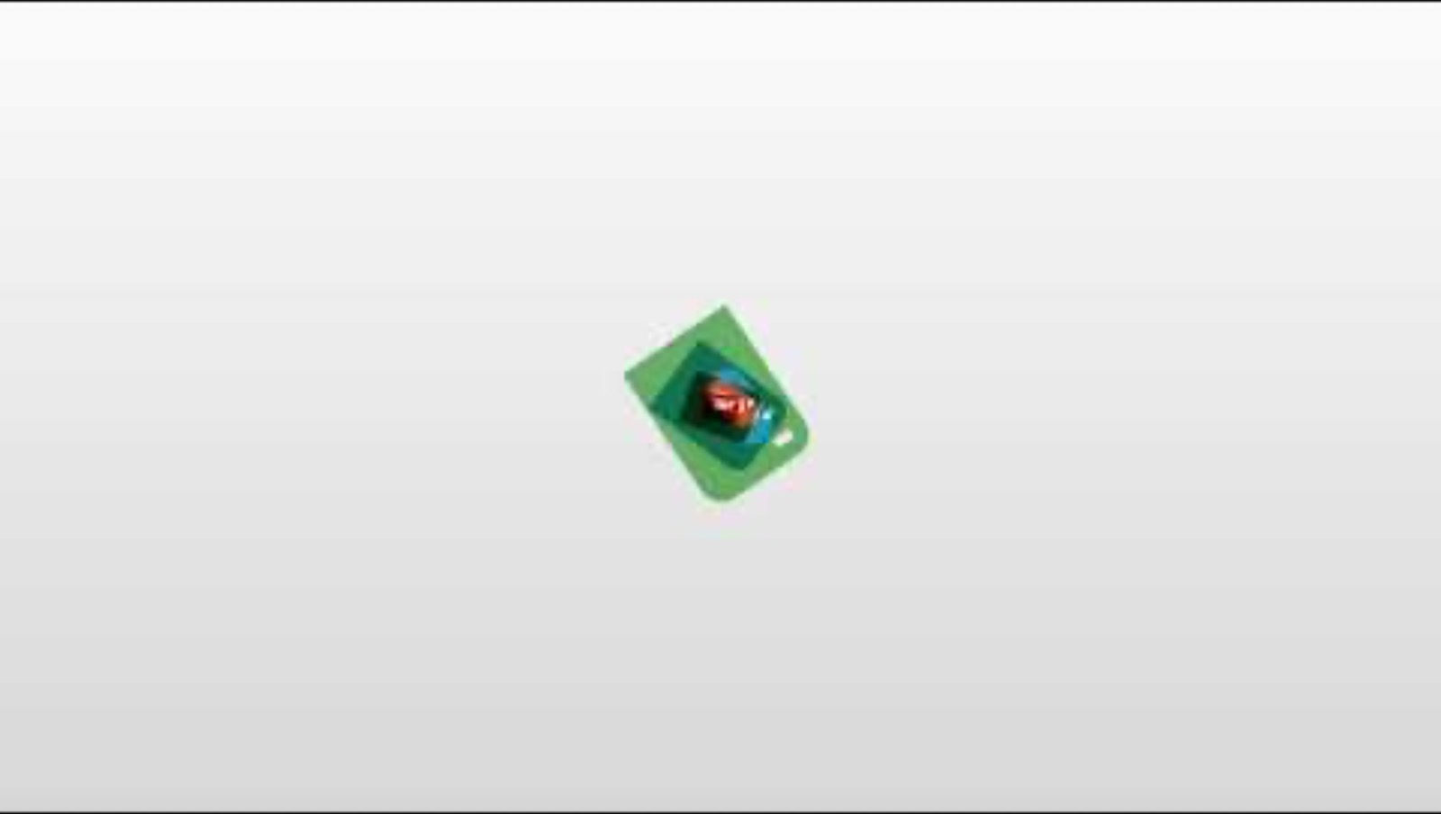

Slide 9
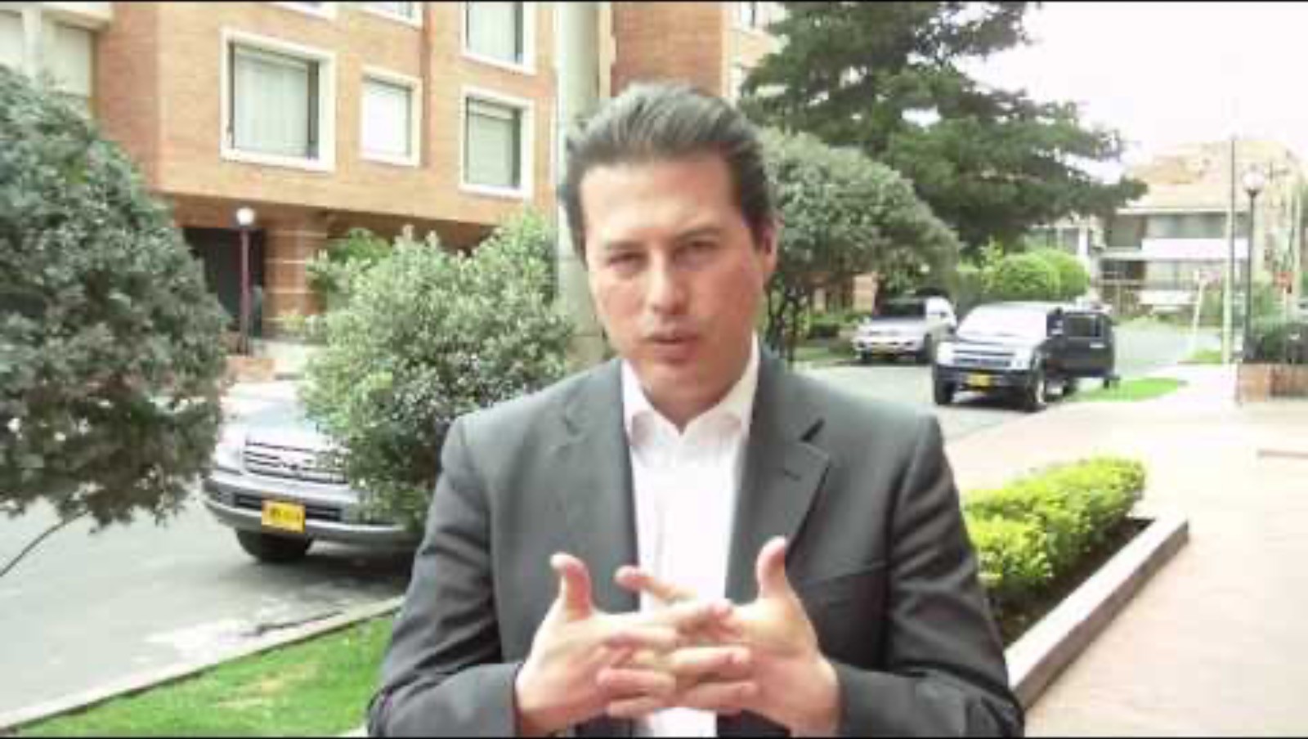
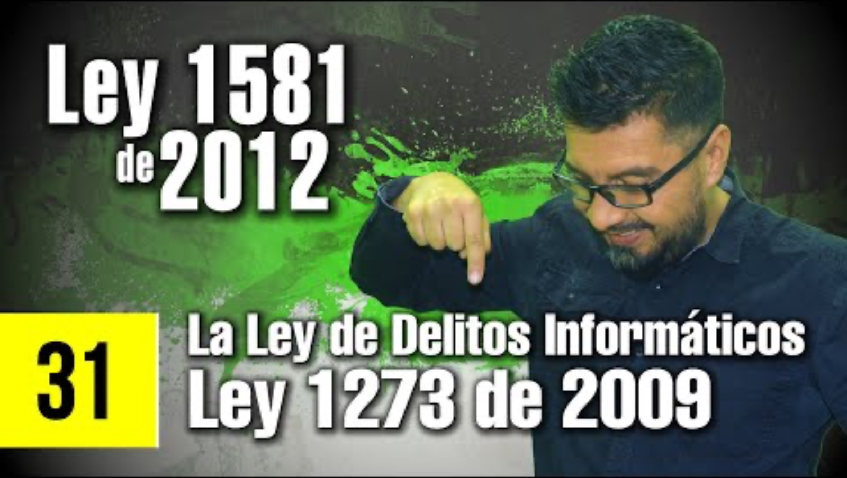
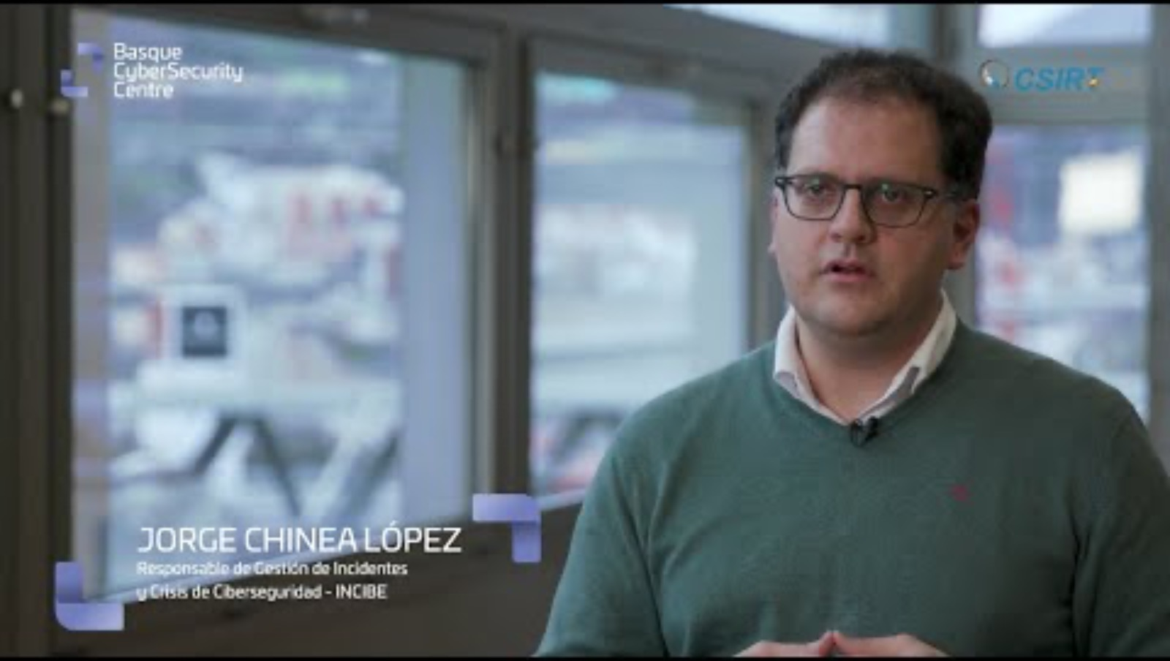

Slide 10
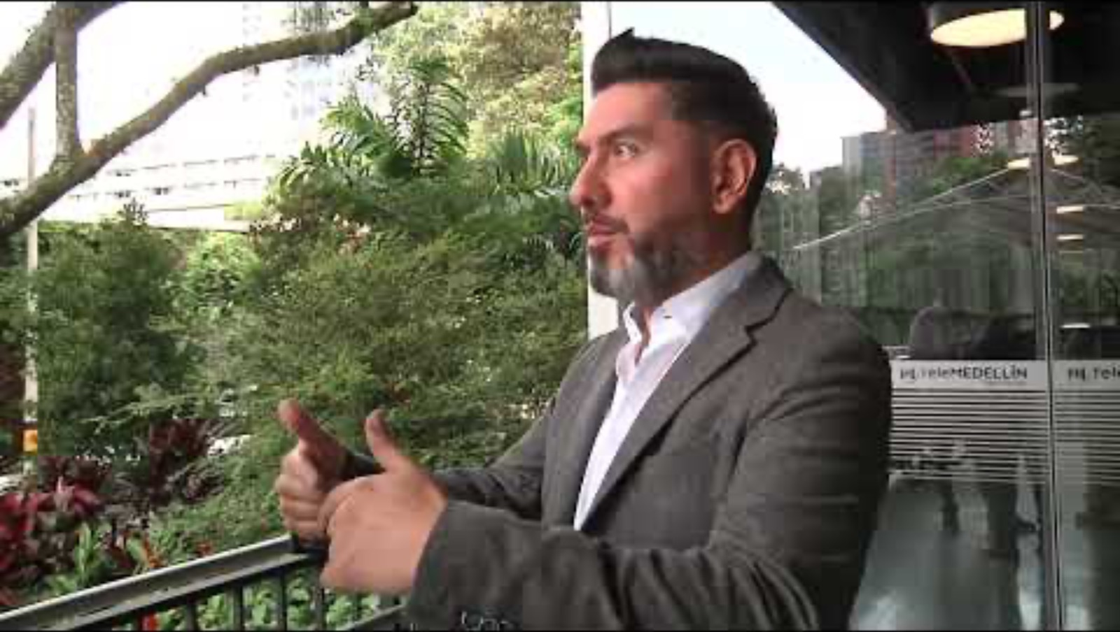
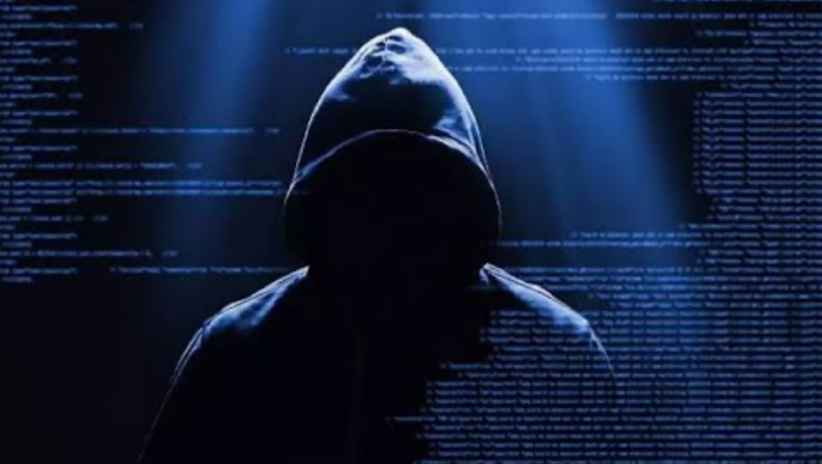
Casos Prácticos y Ejemplos Reales
Fuga de datos en bases mal configuradas
Inyecciones SQL y XSS en aplicaciones web
Brechas en grandes compañías por malas prácticas
https://www.youtube.com/watch?v=cma39rDLl-8
Notes:
Cita ejemplos conocidos:
Bases de datos MongoDB expuestas en Internet sin contraseña.
Ataques de SQL Injection (ej. incidentes en foros y webs gubernamentales).
Brechas en Facebook/Equifax → millones de usuarios afectados por mala gestión de datos. Preguntar a los estudiantes: “¿Qué creen que falló en cada caso?”
Ahora, pasemos a revisar casos que han sucedido en Colombia relacionados con la seguridad en datos y aplicaciones. Estos ejemplos nos muestran que las vulnerabilidades no son solo un tema internacional, sino que también nos afectan directamente como país.”
🔹 Casos Reales en Colombia
SuperGIROS (2023)
Ciberataque que afectó los sistemas de la red de giros en todo el país.
Consecuencia: interrupción en servicios de recaudo y pagos, afectando miles de usuarios.
Aprendizaje: necesidad de planes de continuidad de negocio y respuesta ante incidentes.
Registraduría Nacional (2022, elecciones presidenciales)
Reportes de ataques de denegación de servicio (DDoS) y filtración de bases de datos.
Consecuencia: afectación en la confianza ciudadana sobre la seguridad del proceso electoral.
Aprendizaje: importancia de la seguridad en aplicaciones críticas para la democracia.
Ministerio de Salud – MiVacuna (2021)
Brecha de seguridad en el portal de vacunación contra COVID-19.
Se denunciaron posibles exposiciones de datos personales de ciudadanos.
Aprendizaje: la gestión de datos sensibles en aplicaciones debe cumplir con la Ley 1581 y con controles de cifrado y autenticación robusta.
EPM (Empresas Públicas de Medellín) – 2021
Ataque de ransomware que afectó servicios internos y aplicaciones de gestión.
Consecuencia: parálisis temporal de algunos procesos administrativos.
Aprendizaje: necesidad de copias de seguridad cifradas y segmentación de redes.

Slide 11

Practica creación de Docker y cuentas en AWS

